Slide 1
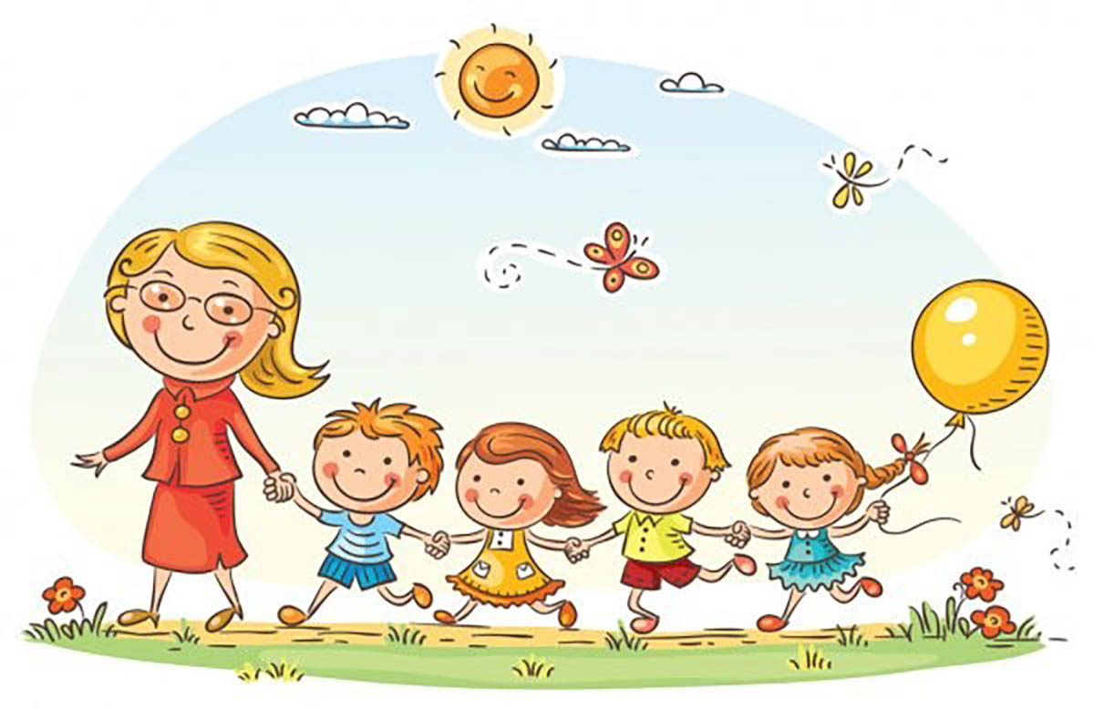
Chủ đê: Em yêu trường em
Bài 9: Có bạn thật vui

Slide 2
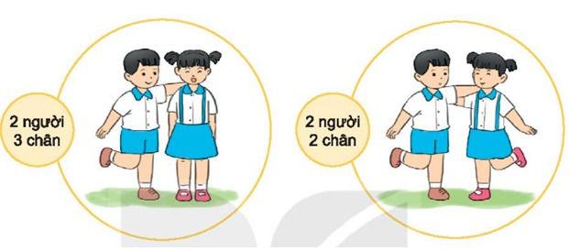
Hoạt động giáo dục theo chủ đề
1.Chơi trò Đứng theo hiệu lệnh
Luật chơi: Các nhóm cùng lắng nghe tiếng hô của GV hoặc người quản trò. GV hô số chân như thê nào thì các nhóm (2 người hoặc 3 người) phải co chân lên, sao cho tổng số chân của cả nhóm bằng với số trong hiêu lệnh

Slide 3
Kết luận
Hợp tác để cùng hành động thật là vui! Bạn bè cần phải hợp tác với nhau để thực hiện công việc chung.

Slide 4
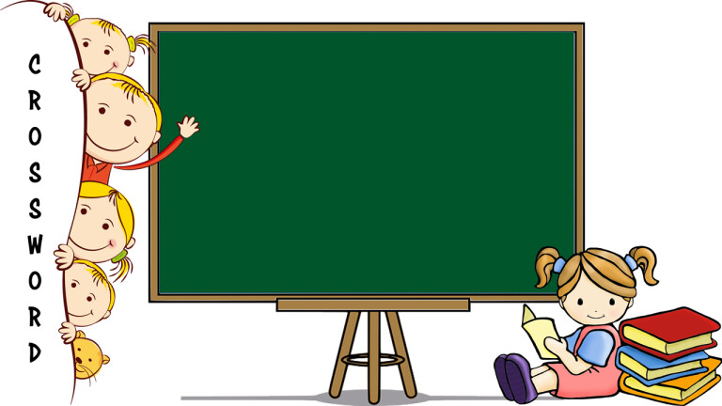
Khám phá

Slide 5
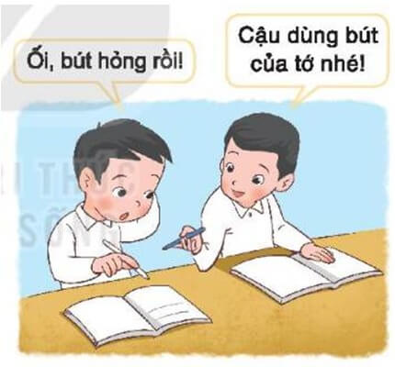
Xử lí tình huống
Xử lí về cách ứng xử trong mỗi tình huống
Tình huống 1: Bút của Nam bị hỏng, bạn cho Nam mượn bút.Nếu là Nam, em sẽ nói gì với bạn?

Slide 6
Xử lí tình huống 1: Nếu em là Nam em sẽ nói như thế nào?
Nếu là Nam em sẽ nói:”cảm ơn bạn, Bạn thật tốt. Cuối buổi học tớ trả bút cậu nhé!”.

Slide 7
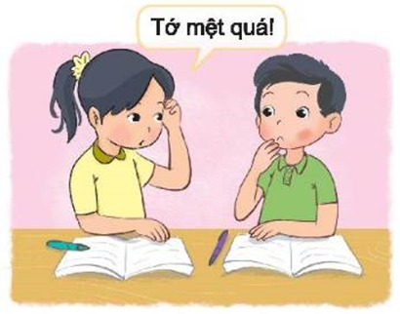
Tình huống 2: Trong giờ học, bạn bên cạnh Trung cảm thấy mệt.Nếu là Trung, em sẽ làm gì và nói gì với bạn?

Slide 8
Xử lí tình huống 2: Nếu em là Trung em sẽ nói gì với bạn ?
Nếu em là Trung em hỏi bạn:” bạn có mệt lắm không, tớ đưa cậu xuống phòng y tế nhé”!.

Slide 9
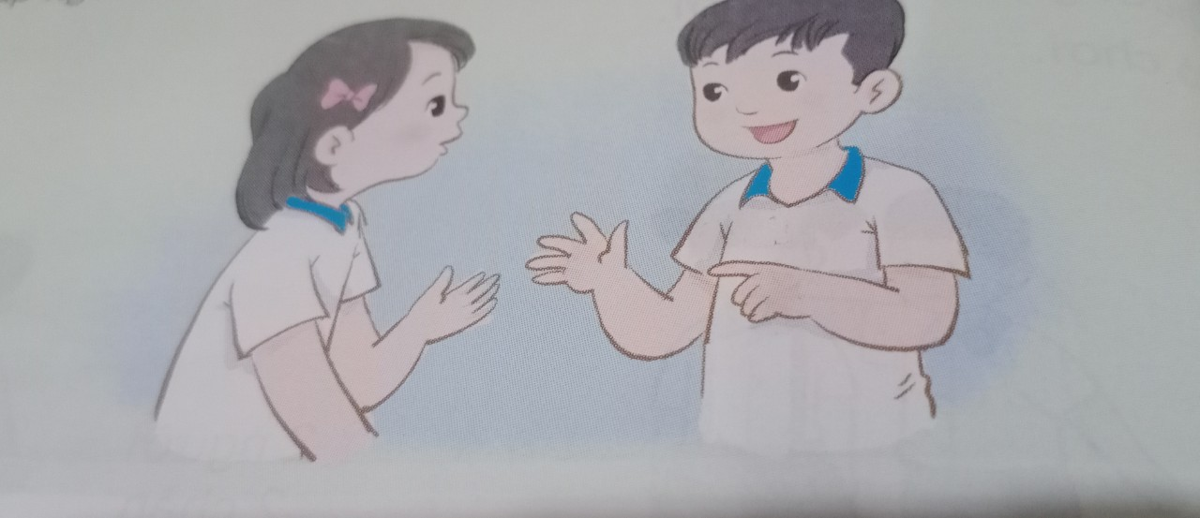
Hoạt động sau giờ học
Gặp người thân của em để trò chuyện. Chia sẻ sau giờ học

